Slide 1

PokeRun!
2021182012 민지용 2021182003 김범진

Slide 2


게임 소개
게임 방법
조작키

Slide 3
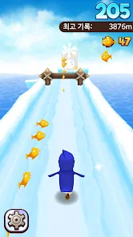

어떤 게임일까요?
모바일 게임 “슈퍼 펭귄“ 을 기반으로 함.
귀여운 포켓몬과 함께 달리며 나무열매를 먹고 점수를 얻는 게임

Slide 4
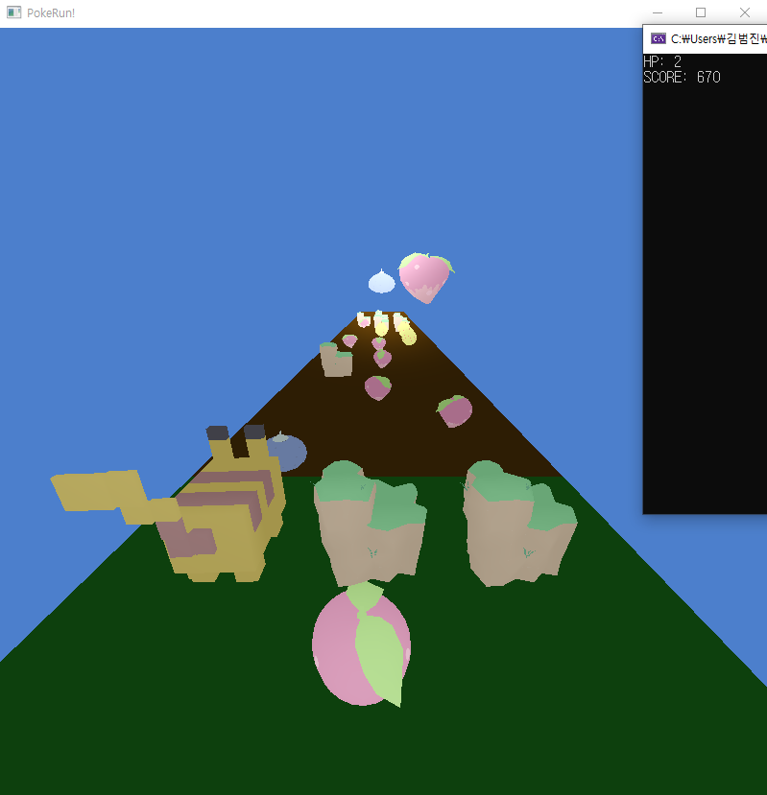

게임 방법
무한한 스테이지에서 계속 달리며 장애물을 피해 열매를 모아 점수를 얻음.
좋은 효과와 나쁜 효과가 있는 나무열매들이 있음.

Slide 5

조작키
a/A: 왼쪽으로 이동
d/D: 오른쪽으로 이동
j/J: 점프

Slide 6
감사합니다
MADE BY 민지용, 김범진

